Slide 1


Prompter Moscow
Продвижение бизнеса там, где его теперь ищут
GEO- и SEO-продвижение на автономной AI-платформе «Промптер»
Официальный партнёр IT-компании «Промптер» по Москве и МО ЛД № 54-ПРТ
prompter-ai.moscow +7 906 758-77-77 prompter.moscow@mail.ru

Slide 2

Клиентов теперь ищут нейросети
Человек не листает десять синих ссылок. Он спрашивает нейросеть и получает готовый ответ с двумя-тремя названиями компаний.
Кого назвали — к тому и пошли.
2 / 8

Slide 3





5 ИИ-агентов вместо digital-агентства
Каждый закрывает роль, за которую в агентстве платят отдельному человеку с отдельной зарплатой.
новое
AI-копирайтер
AI-маркетолог
AI СММ-менеджер
AI-дизайнер
AI-сценарист и оператор
Тексты и посты в стиле бренда для всех площадок
Ниша, конкуренты и запросы, по которым вас ищут
Проверка, публикация и контроль выдачи
Визуал под требования каждой площадки
Сценарий и готовый ролик по описанию сцены
в 4 раза
в 3 раза
0 человек
меньше вашего времени
ниже расходы на СММ
нанимать не нужно
3 / 8

Slide 4

Платформа публикует сама
Готовый материал уходит на площадки по расписанию. Ни выгрузок, ни ручного постинга, ни напоминаний.
6
Telegram
Instagram*
площадок в одной подписке
VK
Яндекс Дзен
Публикации 5 дней в неделю
2 экспертные статьи в месяц
Одноклассники
Max
Формат и размер — под каждую площадку
* Instagram принадлежит компании Meta, признанной экстремистской организацией и запрещённой на территории Российской Федерации.
4 / 8

Slide 5
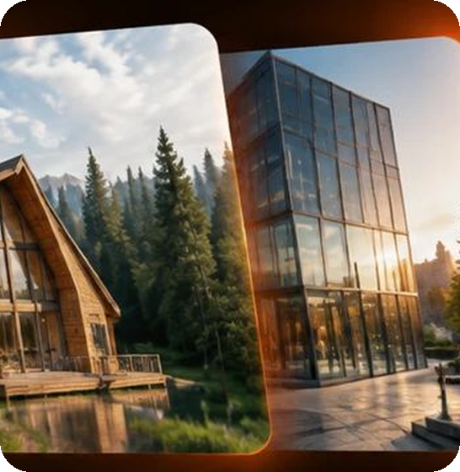
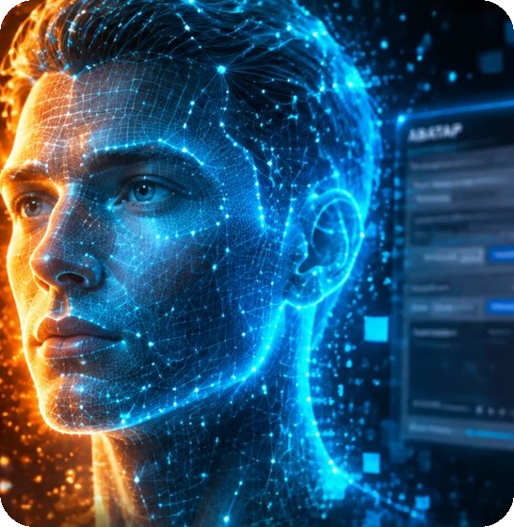
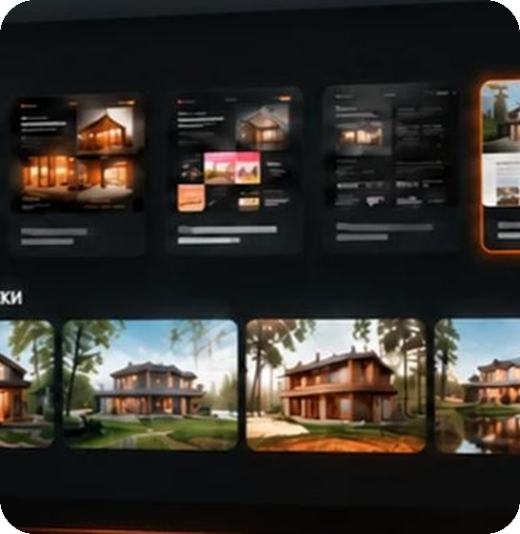
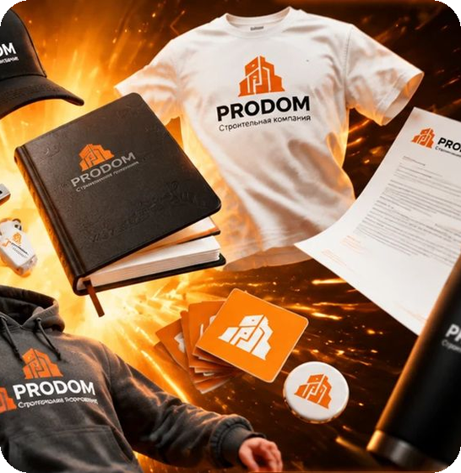
Новое в платформе
Всё это входит в подписку и не оплачивается отдельно.
Видео по сценарию
Цифровой двойник
Сайт под заявки
Брендбук и мерч
Опишите сцену — ролик соберётся сам
Реклама с вашим лицом и голосом
Лендинг на семь стилей на выбор
Айдентика и макеты сувенирки
5 / 8

Slide 6










Для кого
Для каждой из этих ниш есть отдельная презентация с примерами запросов и цифрами.
HoReCa
Салоны красоты
Стоматология
Цветочные салоны
Розница и услуги
Товары для дома
Детские товары
Авто и мотоиндустрия
Строительство и ремонт
Без ограничений по отраслям
Модули изучают любую нишу с нуля — отрасль может быть узкой или редкой.
6 / 8

Slide 7
Одна подписка вместо агентства
39 500 ₽
Что входит
Полный цикл: тема, текст, картинка, видео, проверка, публикация
в месяц, цена фиксированная
Публикации 5 дней в неделю и 2 экспертные статьи
Экономия 70 500 ₽ каждый месяц
Автопубликация на 6 площадках: Telegram, Instagram*, VK, Дзен, ОК, Max
SEO-агентство за ту же работу — 110 000 ₽ в месяц
Видео по сценарию и цифровой двойник
Сайт под заявки, брендбук и мерч
Договор и закрывающие документы по законодательству РФ
* Instagram принадлежит компании Meta, признанной экстремистской организацией и запрещённой на территории Российской Федерации.
7 / 8

Slide 8

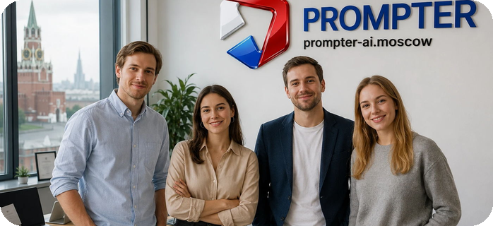



Посмотрим, как ваша ниша выглядит в ответах нейросетей
Бесплатно и без обязательств: проверим, называют ли нейросети вашу компанию — и кого называют вместо вас.
Офис в Москве
Официальный партнёр по Москве и МО
+7 906 758-77-77
Получить разбор
Откроется форма
на сайте «Промптера»
prompter.moscow@mail.ru
@Prompter_mos
Prompter Moscow prompter-ai.moscow

